Slide 1

ПРОБЛЕМЫ МОДЕЛИРОВАНИЯ
ПРОЦЕССА ЭВАКУАЦИИ ЛЮДЕЙ
НА СТАНЦИЯХ МЕТРОПОЛИТЕНА
Заместитель директора Института Комплексной безопасности в строительстве
доцент кафедры Комплексной безопасности в строительстве НИУ МГСУ
к.т.н., действительный член ВАНКБ
Парфёненко Александр Павлович

Slide 2
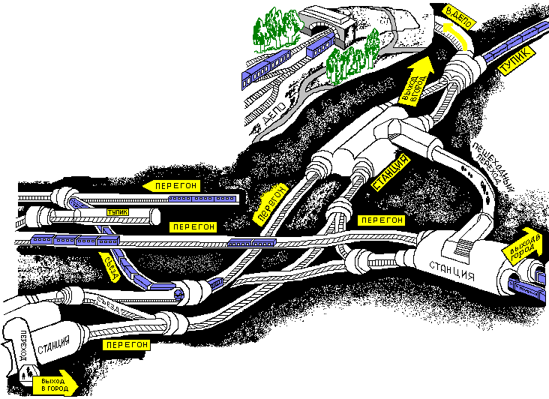
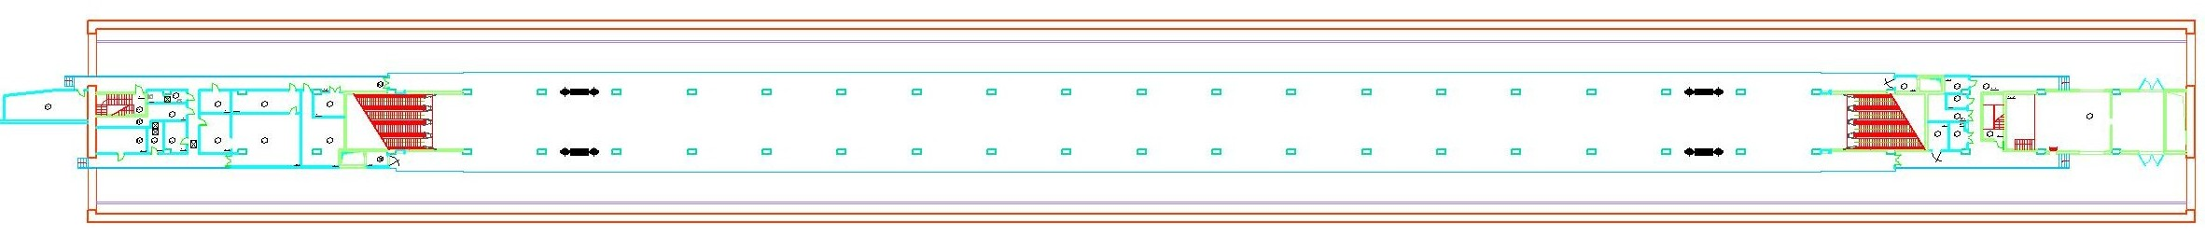
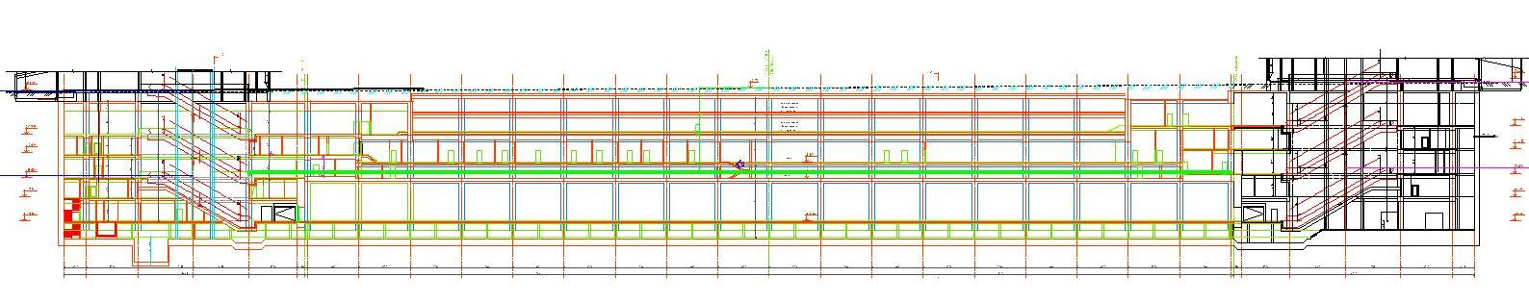
Актуальность проблемы
Согласно ч. 1 ст. 48. 1 Градостроительного кодекса метрополитены относятся к особо опасным, технически сложным объектам. Следовательно, безопасность людей должна определяться расчётом на основе оценки индивидуального пожарного риска.
Этой концепции соответствуют и требования пункта 5.16.6.17 СП 120.13330.2012 МЕТРОПОЛИТЕНЫ: «Достаточность проектных решений для обеспечения безопасной эвакуации людей на станции необходимо оценивать расчетом. …
При расчете времени эвакуации учитывают все защищенные эвакуационные пути.».

Slide 3
Эвакуационные пути и выходы
Пункт 5.16.6.3 СП устанавливает: «Для эвакуации из платформенных залов станции следует предусматривать следующие пути:
а) по эскалаторам и (или) лестницам 2-го типа, коридорам, через кассовые залы вестибюлей, подземные переходы – до выхода наружу;
б) через пересадочные сооружения – на станцию другой линии и далее по а)», расширяя тем самым понятие «эвакуационные пути и выходы».

Slide 4
Расчётная пожароопасная ситуация
СП 120.13330.2012 не устанавливает расчётной ситуации для определения «Достаточности проектных решений для обеспечения безопасной эвакуации людей на станции».
Возможным местом возникновения очага пожара может быть: бытовое или производственное помещение, одно из помещений для движения пассажиров, вагон движущегося в тоннеле поезда.
Пункты СП 120.13330.2012 устанавливают:
- 5.16.6.1 «…При возникновении пожара в одном из вагонов движущегося в тоннеле поезда он должен продолжать движение до ближайшей станции для эвакуации людей и тушения пожара. …»
- 5.16.6.4 «При оборудовании элементов подвижного состава (подвагонного оборудования, аппаратного отсека, кабины машиниста) автоматической установкой пожаротушения пожаротушение осуществляется во время движения поезда. При этом эвакуация пассажиров проводится после прибытия поезда на станцию»
В качестве расчётной пожароопасной ситуации следует принимать пожар в одном из вагонов поезда, находящегося на станции.
Слайд 4

Slide 5
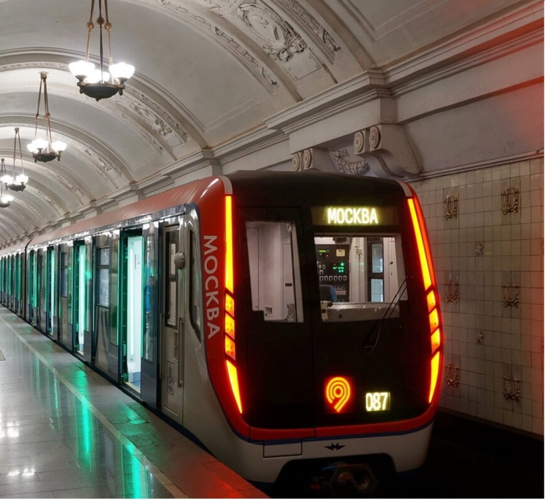
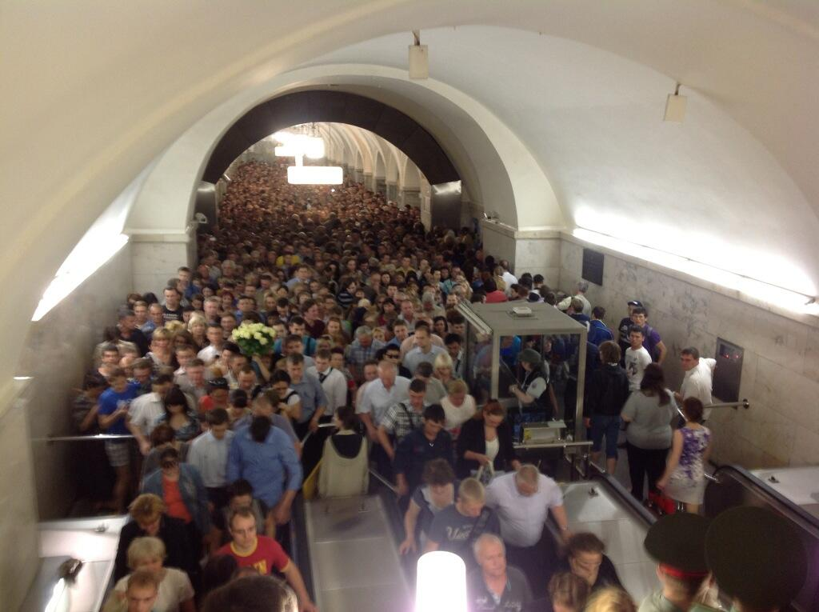
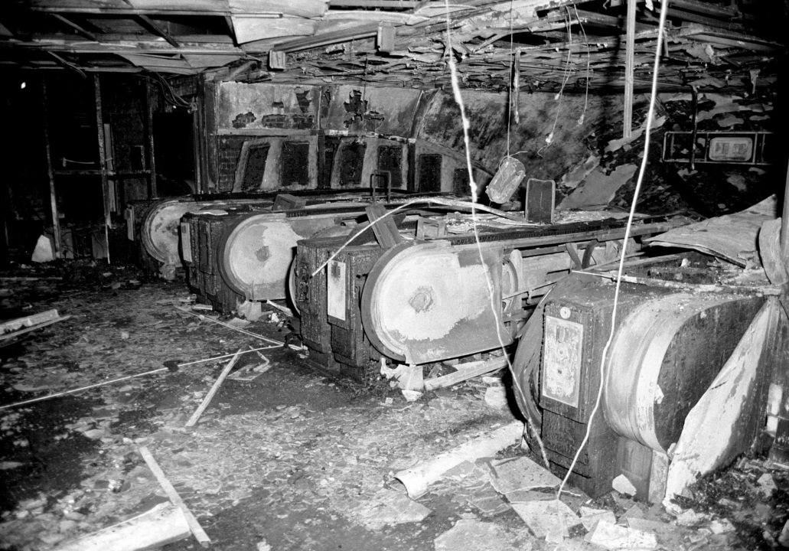
В пункте 5.4.1.3 указывается также: «…Длину беспроемных участков по концам посадочной части платформ станции глубокого заложения следует принимать не более 1/3 длины посадочной платформы и определять из условий, что освобождение пассажирами этого участка должно осуществляться за время не более минимального интервала между поездами и в пределах расчетного времени эвакуации пассажиров со станции».
Однако, ни СП 120.13330.2012, ни МЕТОДИКА не дают расчётных значений параметров, необходимых для определения вероятности эвакуации людей Р_{э}.

Slide 6
Пропускная способность участков пути по СП 120
Наименование участка пути | Ширина пути, м | Пропускная способность, чел./ч
Горизонтальный путь:
одностороннее движение | 1,0 | 4000
двустороннее движение | 1,0 | 3400
через дверной проем | 0,8 | 3200
Контрольный пункт:
автоматический на входе | 0,5-1,0 | 1200
автоматический на выходе | 0,5-1,0 | 2500
Эскалатор | 1,0 | 8200
Лестница:
одностороннее движение вверх | 1,0 | 3000
одностороннее движение вниз | 1,0 | 3500
двустороннее движение вверх и вниз | 1,0 | 3200
Примечание - Пропускная способность пассажирского подъемно-транспортного оборудования, не указанного в таблице (пассажирских конвейеров, лифтов и др.), принимается по паспортным характеристикам оборудования.

Slide 7
Выход людей из вагонов
Необходимость исследования людских потоков на платформе станций метрополитена связано с выполнением ею двух функций:
- формирование выходящего из вагона людского потока,
- накопления пассажиров при ожидании поезда.
Натурные наблюдения за движением людей на платформе проводились на ст. «Тургеневская» Московского метрополитена в нормальных условиях эксплуатации метрополитена и в часы «пик».
Значения интенсивности выхода людей из вагонов
Период наблюдения | Количество наблюдений | Интенсивность, q чел/м мин | Дисперсия, S² чел²/м² мин²
Летний | 125 | 49,2 | 118,02
Зимний | 119 | 51,13 | 161,93
Приведённые результаты свидетельствуют об отсутствии влияния времени года на интенсивность выхода людей из вагонов.

Slide 8
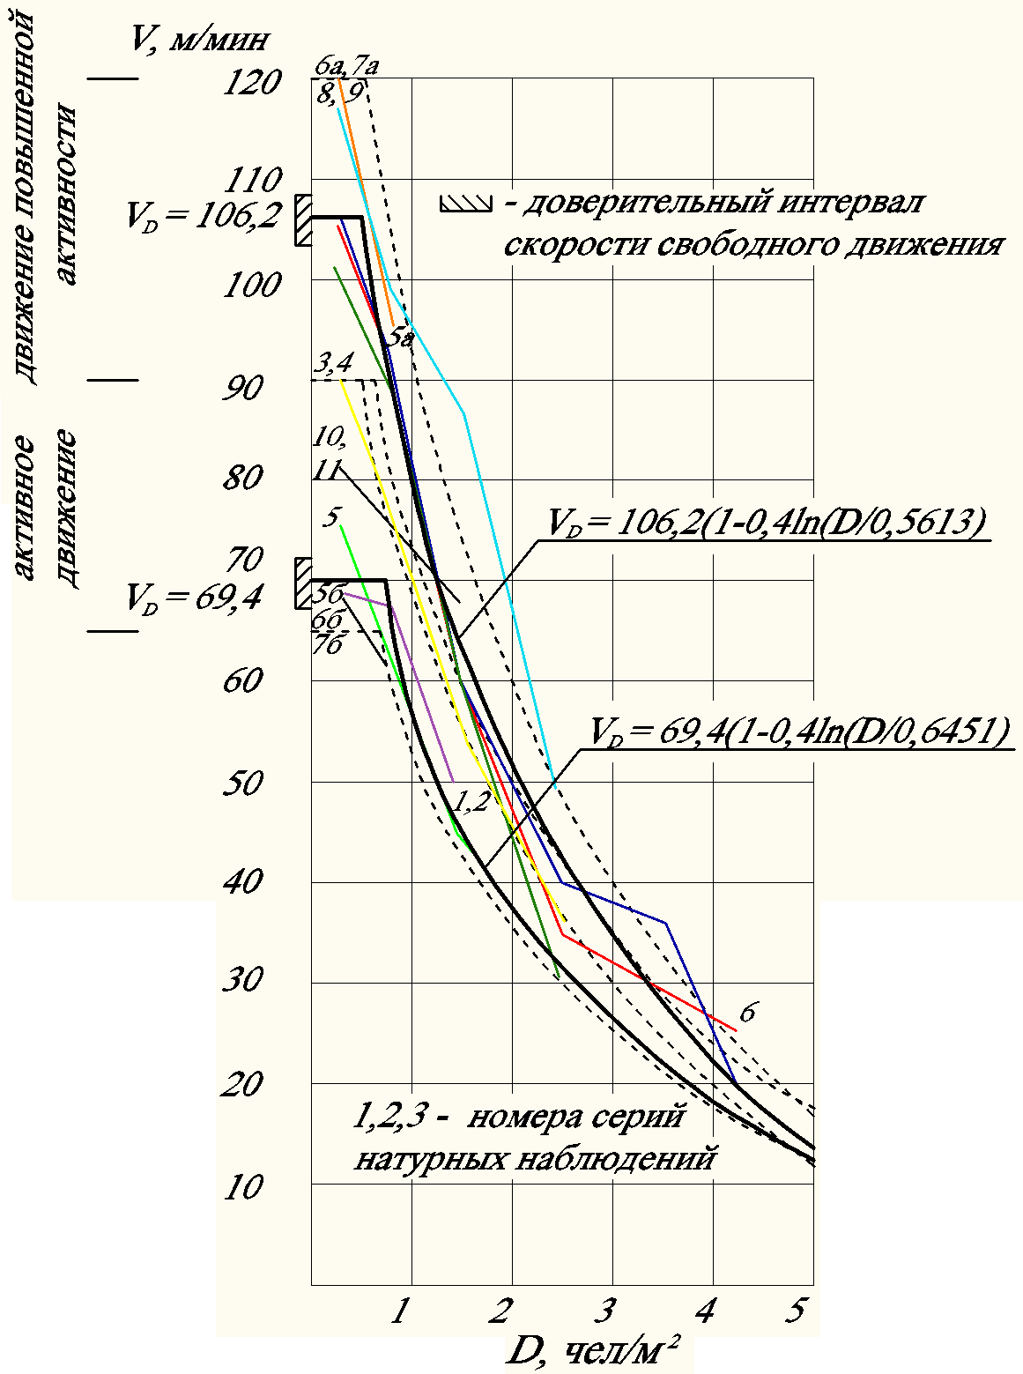
Закономерность связи между скоростью и плотностью людского потока
описывается в виде элементарной случайной функции
Здесь V_{D} – значение случайной величины скорости при плотности потока D, которое зависит от вида пути и от психологической напряженности процесса движения; V₀ – случайная величина скорости движения потока при плотности потока меньшей D₀; D₀ – пороговое значение плотности, по достижении которого она становится фактором, оказывающим влияние на скорость движения людей в потоке.
Значения коэффициента a для обоих видов движения очень близки. Поскольку и в том, и в другом случае движение происходит по горизонтальному пути, правомерно принять единое значение коэффициента, равное среднему значению. Оно составило: a = 0,3997 ≈ 0,4000.

Slide 9
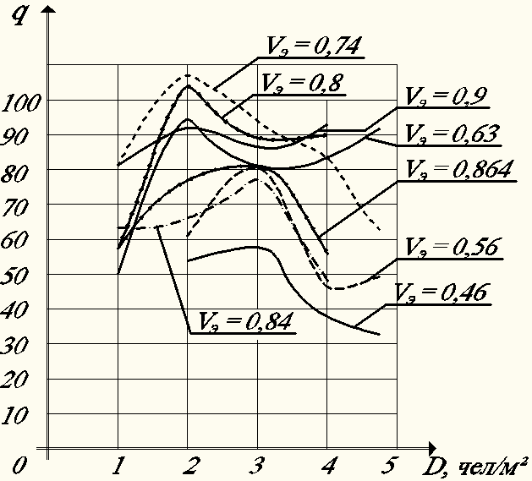
Движение людских потоков на участках перед эскалаторами
По результатам натурных наблюдений были сделаны выводы о том, что скорость эскалаторного полотна влияет на параметры движения людского потока. Зарегистрировано повышение скорости V и интенсивности движения q при одной и тот же плотности потока с уменьшением скорости эскалаторного полотна до V_{э} = 0,74 м/с и снижение значений V при дальнейшем уменьшении V_{э}.
Зависимость скорости и интенсивности движения людского потока от скорости эскалаторного полотна
Параметры движения людей при V_{э} = 0,56 м/с близки по своим значениям к параметрам движения при V_{э} = 0,84 м/с. Такая закономерность объясняется увеличением скопления людей перед эскалатором при повышении или снижении скорости полотна. При малых и больших значениях V_{э} скопление распространялось почти на всю длину видимого участка пути.

Slide 10
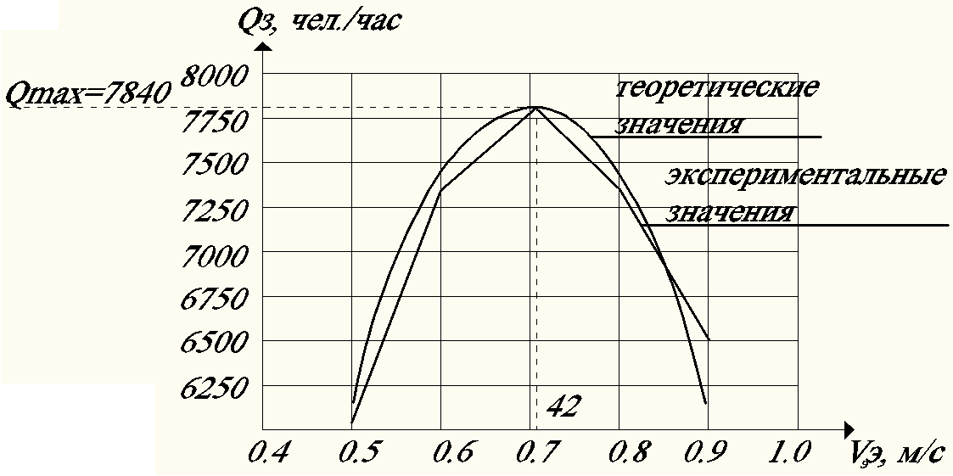
Зависимость провозной способности эскалатора от его скорости

Slide 11
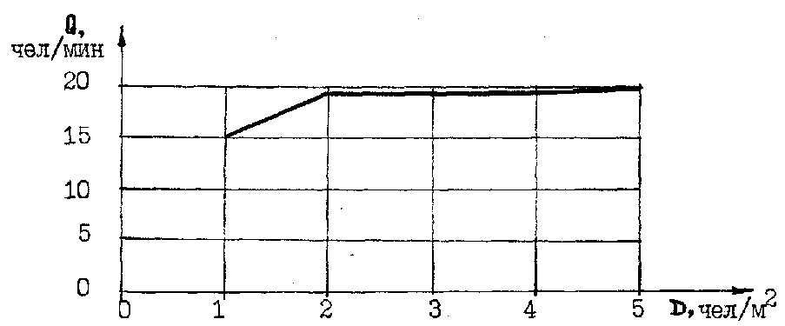
Движение людских потоков через АКП
Натурные наблюдения движения людских потоков через (АКП) в часы «пик» в нормальных условиях эксплуатации при значениях плотности потоков перед ними от 1 до 5 чел/м² показывают, что время их прохождения (t_{пр}) зависит от напряженности процесса движения. При D = 2 чел/м² значение t_{пр} в нормальных условиях, вследствие повышения напряженности движения, приближается к значению t_{пр} в часы «пик».
Зависимость пропускной способности АКП от плотности людского потока перед ними

Slide 12
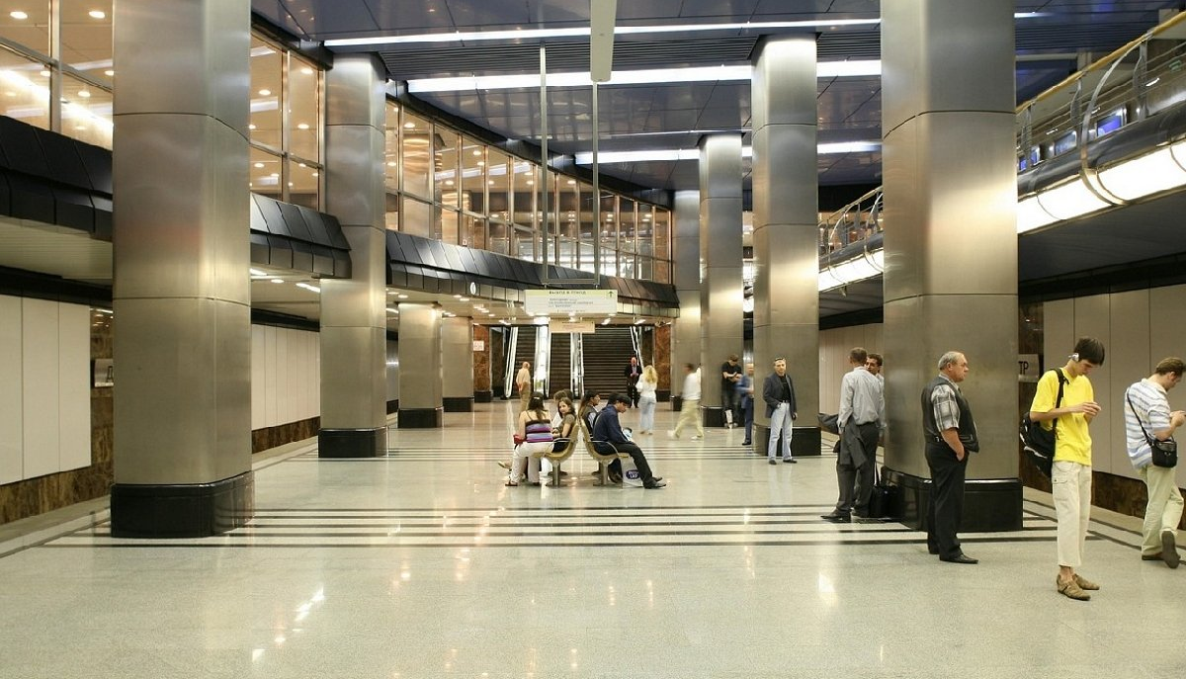
Проведение натурных наблюдений по выявлению состава людского потока
Для проведения натурных наблюдений были выбраны следующие станции Московского метрополитена:
ВЫСТАВОЧНАЯ
МАРКСИСТСКАЯ
МЕДВЕДКОВО
БАБУШКИНСКАЯ
ПЛОЩАДЬ ИЛЬИСА
АВИАМОТОРНАЯ
КИТАЙ-ГОРОД
СОСОКЛЬНИКИ
ПИОНЕРСКАЯ
КРАСНЫЕ ВОРОТА
Наблюдения на каждой станции проводились 2 раза:
В часы наибольшей загруженности станций метрополитена (час «пик»)
В часы стандартной загруженности станций метрополитена

Slide 13
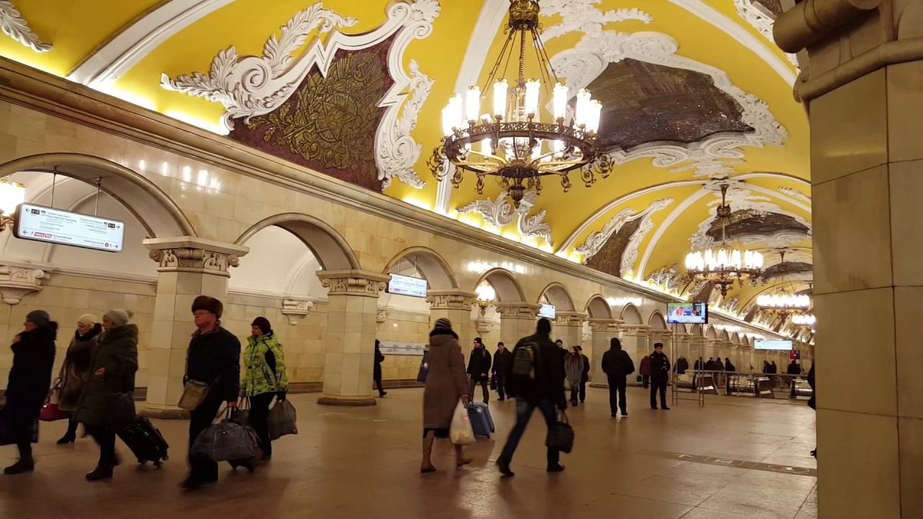
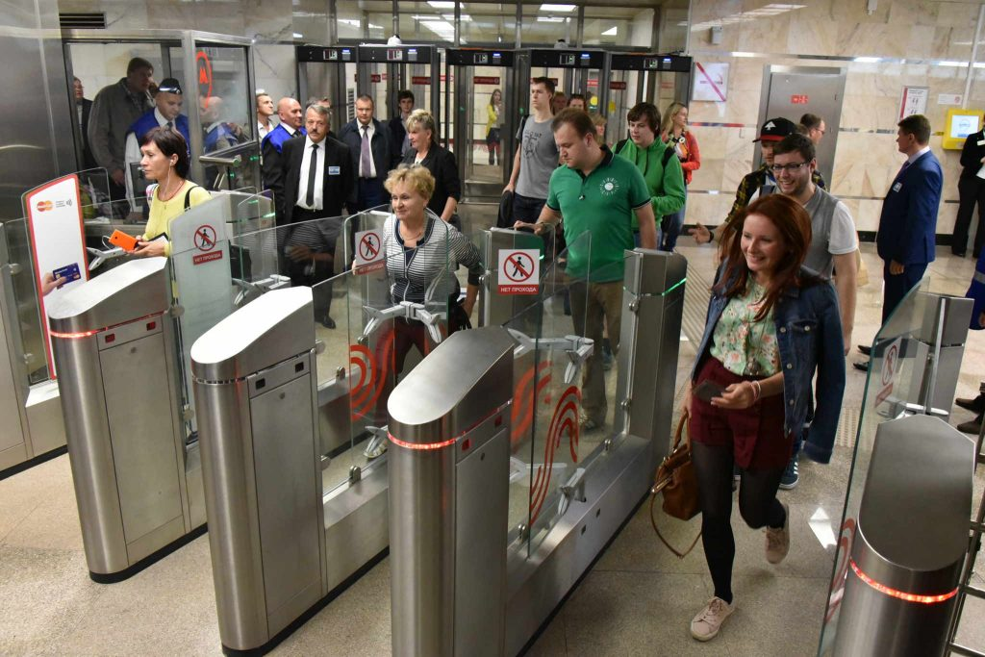
Проведение натурных наблюдений для выявления пропускной способности турникетов
Наблюдения были произведены на станции метро «Комсомольская» в часы «пик» для того, чтобы получить максимальную пропускную способность движения людей через турникеты, так как данная станция является одной из самых загруженных в г. Москве.
Всего было произведено 67 серий замеров. Большая плотность потока позволила провести эксперимент с достаточной точностью, так как при постоянном непрерывном движении людей через турникет дверцы находятся в открытом состоянии. Ширина турникета равна 60 см.

Slide 14
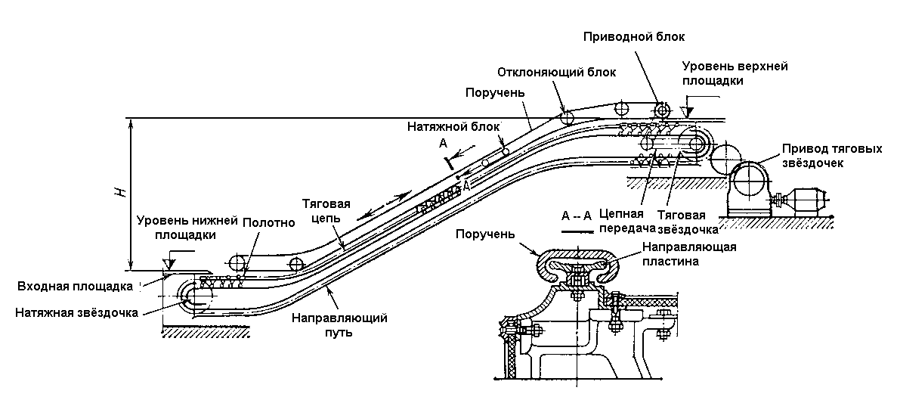
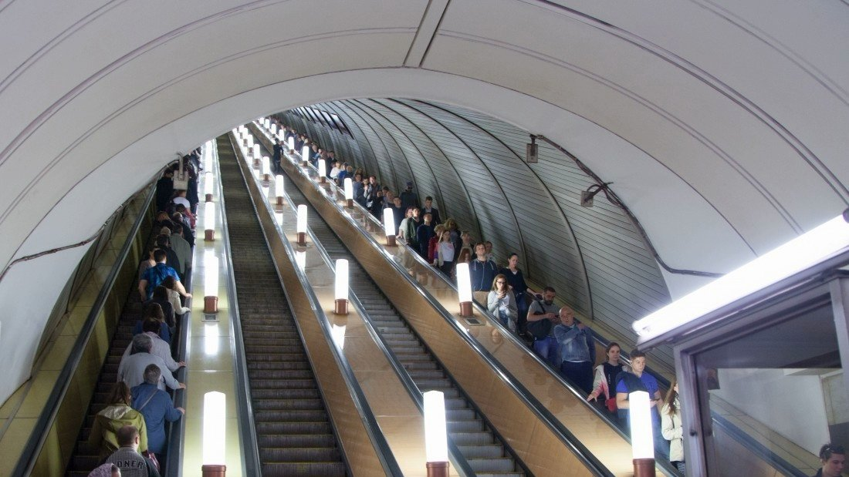
Проведение натурных наблюдений движения людей по эскалаторам
Эскалатор представляет собой ряд шарнирно соединенных между собой ступеней, образующих непрерывную цепь (конвейер). При вращении такой цепи вокруг барабанов, расположенных на концах эскалатора, ступени поднимаются или опускаются и перемещают вместе с собой находящихся на них людей.
Натурные наблюдения движения людей по эскалаторам проводились на станции метро «Курская», с целью выявления зависимости скорости движения людей от возрастного состава. В ходе работы получилось 800 данных по движениям людей вверх и вниз

Slide 15
Результаты проведения натурных наблюдений по выявлению состава людского потока
Станция метро | Время (МСК) | М1 | М2 | М3 | М4 | Всего
Медведково | 8:00-8:30 | 10396 | 71 | 787 | 0 | 11254
 | 12:00-12:30 | 3975 | 105 | 266 | 2 | 4348
Бабушкинская | 13:00-13:30 | 3606 | 117 | 131 | 6 | 3860
 | 18:00-18:30 | 8893 | 274 | 392 | 12 | 9571
Авиамоторная | 15:00-15:30 | 4278 | 109 | 324 | 4 | 4715
 | 20:00-20:30 | 8489 | 246 | 67 | 18 | 8754
Выставочная | 15:00-15:30 | 2894 | 145 | 232 | 3 | 3274
 | 20:00-20:30 | 6261 | 226 | 321 | 0 | 6808
Китай-город | 9:00-9:30 | 5889 | 241 | 278 | 4 | 6412
 | 13:00-13:30 | 4140 | 149 | 361 | 2 | 4652
Марксистская | 15:00-15:30 | 2863 | 86 | 289 | 3 | 3241
 | 18:30-19:00 | 4583 | 124 | 317 | 0 | 5024
Сокольники | 8:00-8:30 | 6918 | 184 | 277 | 8 | 7387
 | 14:00-14:30 | 3015 | 140 | 165 | 5 | 3325
Пионерская | 9:30-10:00 | 1474 | 41 | 72 | 1 | 1588
 | 20:00-20:30 | 1301 | 24 | 95 | 0 | 1420
Красные ворота | 13:00-13:30 | 2185 | 112 | 115 | 4 | 2416
 | 18:00-18:30 | 5418 | 156 | 209 | 3 | 5786
Площадь Ильича | 8:30-9:00 | 5749 | 193 | 206 | 6 | 6154
 | 20:30-21:00 | 3338 | 155 | 157 | 1 | 3651

Slide 16
Результаты проведения натурных наблюдений по выявлению состава людского потока
Станция метро | Время (МСК) | М1(%) | М2(%) | М3(%) | М4(%)
Медведково | 8:00-8:30 | 92,4 | 0,6 | 7,0 | 0
 | 12:00-12:30 | 91,4 | 2,4 | 6,1 | 0,0
Бабушкинская | 13:00-13:30 | 93,4 | 3,0 | 3,4 | 0,2
 | 18:00-18:30 | 92,9 | 2,9 | 4,1 | 0,1
Авиамоторная | 15:00-15:30 | 90,7 | 2,3 | 6,9 | 0,1
 | 20:00-20:30 | 97,0 | 2,8 | 0,0 | 0,2
Выставочная | 15:00-15:30 | 88,4 | 4,4 | 7,1 | 0,1
 | 20:00-20:30 | 92,0 | 3,3 | 4,7 | 0,0
Китай-город | 9:00-9:30 | 91,8 | 3,8 | 4,3 | 0,1
 | 13:00-13:30 | 89,0 | 3,2 | 7,8 | 0,0
Марксистская | 15:00-15:30 | 88,3 | 2,7 | 8,9 | 0,1
 | 18:30-19:00 | 91,2 | 2,5 | 6,3 | 0,0
Сокольники | 8:00-8:30 | 93,7 | 2,5 | 3,7 | 0,1
 | 14:00-14:30 | 90,7 | 4,2 | 5,0 | 0,2
Пионерская | 9:30-10:00 | 92,8 | 2,6 | 4,5 | 0,1
 | 20:00-20:30 | 91,6 | 1,7 | 6,7 | 0,0
Красные ворота | 13:00-13:30 | 90,4 | 4,6 | 4,8 | 0,2
 | 18:00-18:30 | 93,6 | 2,7 | 3,6 | 0,1
Площадь Ильича | 8:30-9:00 | 93,4 | 3,1 | 3,3 | 0,1
 | 20:30-21:00 | 91,4 | 4,2 | 4,3 | 0,0

Slide 17
Результаты проведения натурных наблюдений по выявлению состава людского потока
Станция метро | Время (МСК) | Общий процент маломобильных М2-М4 | Усредненное значение
Медведково | 8:00-8:30 | 7,6 | 8,1
 | 12:00-12:30 | 8,6
Бабушкинская | 13:00-13:30 | 6,6 | 6,8
 | 18:00-18:30 | 7,1
Авиамоторная | 15:00-15:30 | 9,3 | 6,1
 | 20:00-20:30 | 3,0
Выставочная | 15:00-15:30 | 11,6 | 9,8
 | 20:00-20:30 | 8,0
Китай-город | 9:00-9:30 | 8,2 | 9,6
 | 13:00-13:30 | 11,0
Марксистская | 15:00-15:30 | 11,7 | 10,2
 | 18:30-19:00 | 8,8
Сокольники | 8:00-8:30 | 6,3 | 7,8
 | 14:00-14:30 | 9,3
Пионерская | 9:30-10:00 | 7,2 | 7,8
 | 20:00-20:30 | 8,4
Красные ворота | 13:00-13:30 | 9,6 | 8,0
 | 18:00-18:30 | 6,4
Площадь Ильича | 8:30-9:00 | 6,6 | 7,6
 | 20:30-21:00 | 8,6

Slide 18
Результаты проведения натурных наблюдений по выявлению состава людского потока
 | М1 | М2 | М3 | М4
Всего | 95665 | 2898 | 4994 | 82
% | 91,8 | 3,3 | 4,8 | 0,1
По итогам эксперимента было проведено наблюдение за 103 640 людьми разной группы мобильности, таким образом полученные данные можно считать достоверными

Slide 19
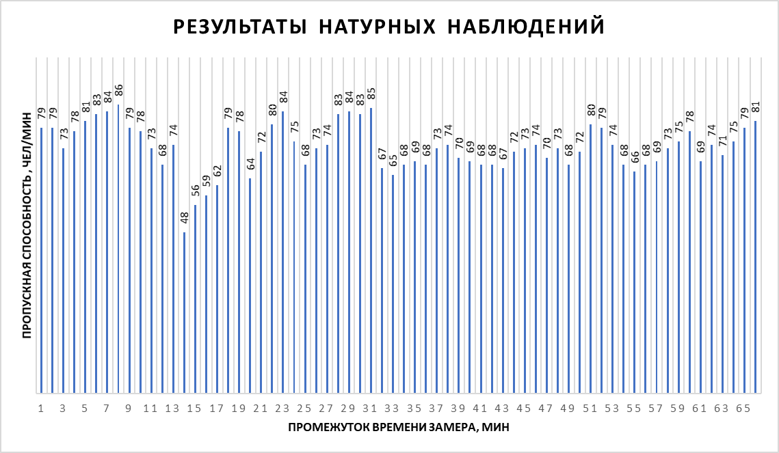
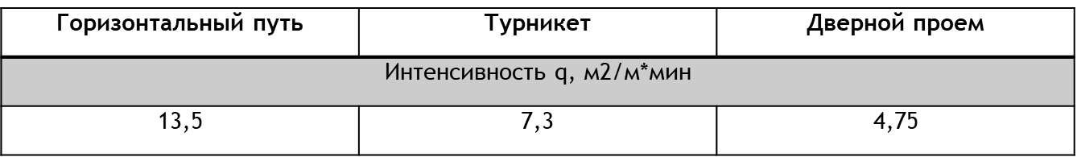
Результаты проведения натурных наблюдений по пропускной способности турникетов

Slide 20
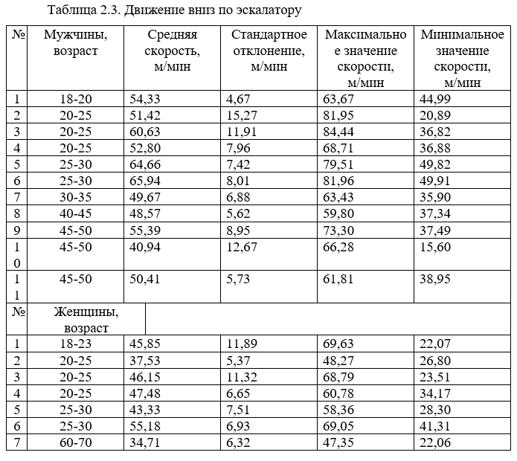
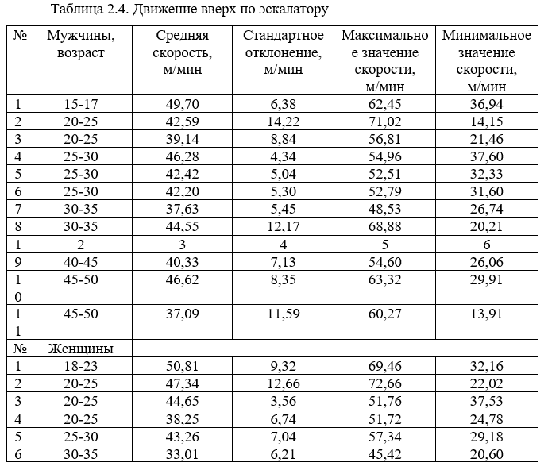
Результаты проведения натурных наблюдений за движением людских потоков по эскалаторам

Slide 21
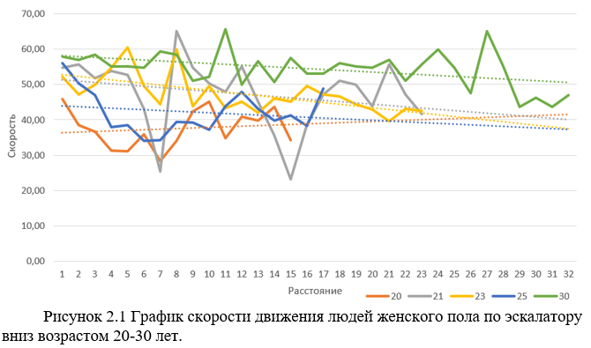
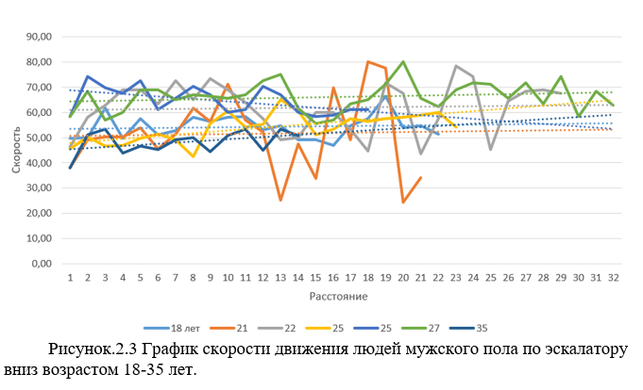
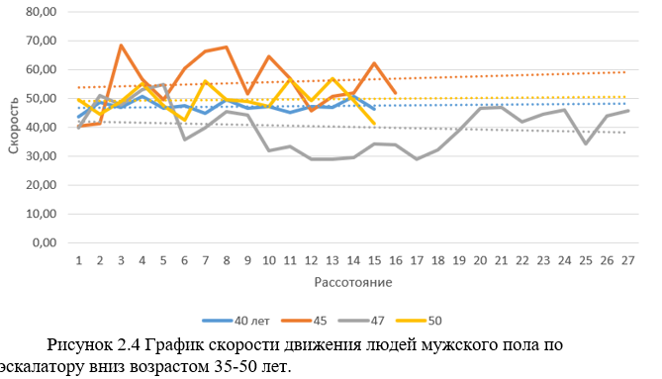
Полученные данные по скорости движения по эскалатору вниз

Slide 22
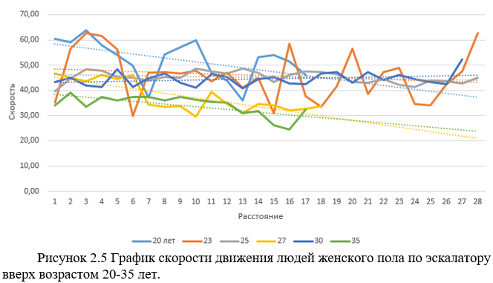
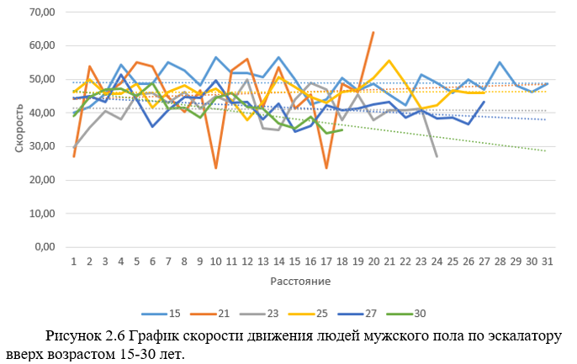
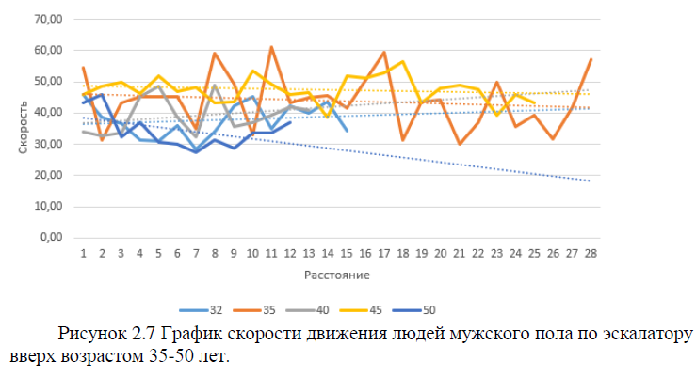
Полученные данные по скорости движения по эскалатору вверх

Slide 23
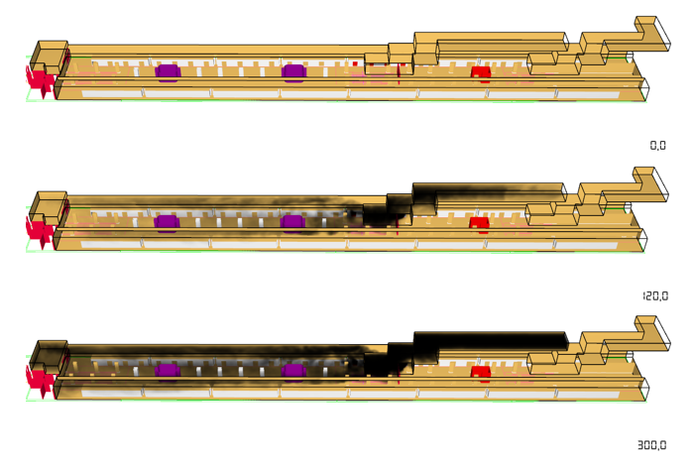
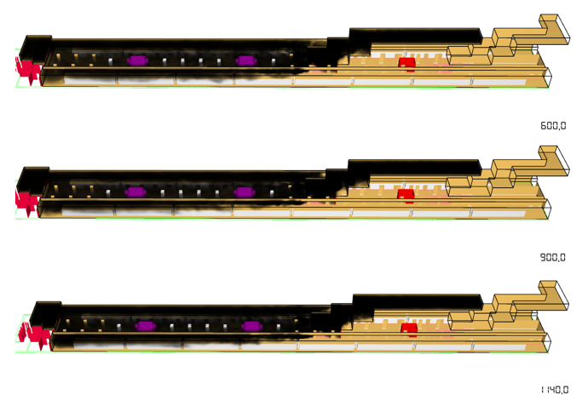
Моделирование динамики развития пожара

Slide 24
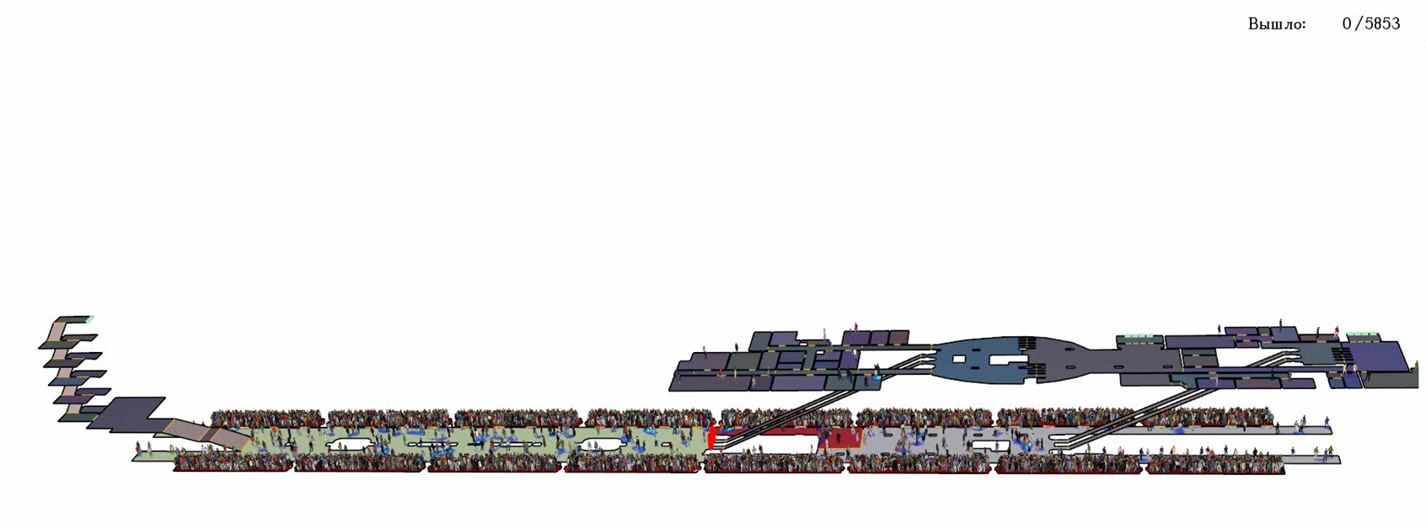
Моделирование процесса эвакуации
При использовании параметров движения людей, представленных в Методике - t_{э} = 7мин
При использовании данных натурных наблюдений и экспериментальных исследований - t_{э} = 18.3 мин

Slide 25
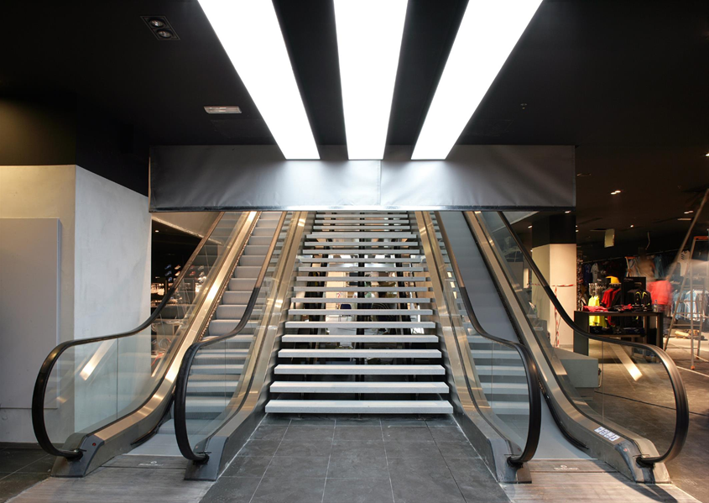

Мероприятия по обеспечению безопасной эвакуации людей
Определение N лестничных клеток и ширины лестничных маршей в зависимости от пассажиропотока при проектировании станций метрополитена
Отделение эскалаторов от платформенного зала стационарными противодымными экранами на высоту, определяемой моделированием развития ОФП
Обеспечение системами приточно-вытяжной противодымной вентиляции

Slide 26
Спасибо
за внимание

